Slide 1
第七章 （2）
脉冲波形的产生和整形

Slide 2
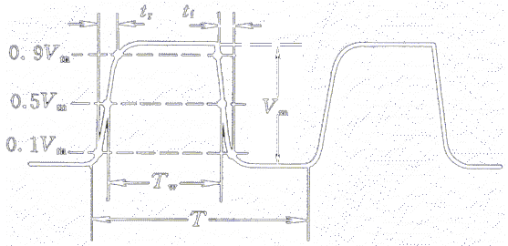
7.1 概述
一、获取矩形脉冲的方法
1. 脉冲波形发生电路
2. 脉冲波形的变换与整形电路
二、描述矩形脉冲特性的主要参数

Slide 3
7.2 施密特触发电路
7.2.2 用门电路组成的施密特触发器电路
特点：
输入信号从低电平上升的过程中，电路状态转换时对应的输入电平，与输入信号从高电平下降过程中对应的输入转换电平不同。
在电路状态转换时，通过电路内部的正反馈过程使输出电压波形的边沿变得很陡。

Slide 4
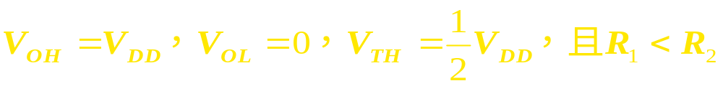
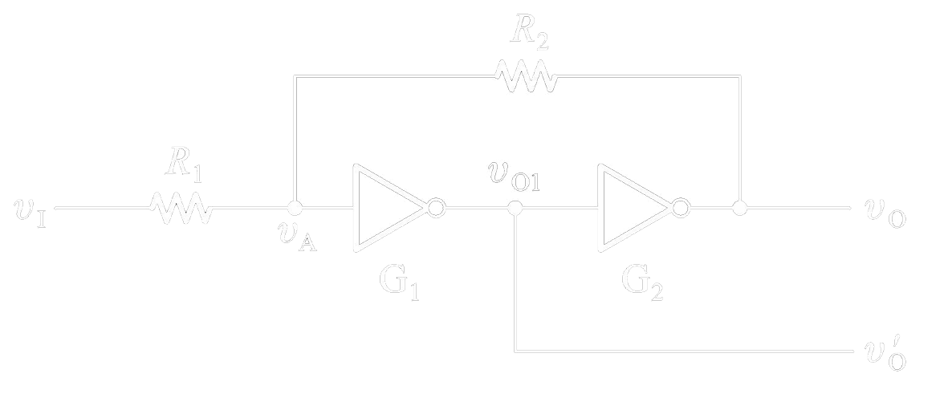
7.2.2 用门电路组成的施密特触发器电路
G_{1,}G₂为两个CMOS反相器
用输入一个三角波说明

Slide 5
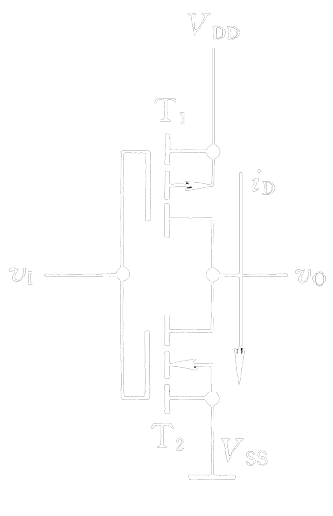
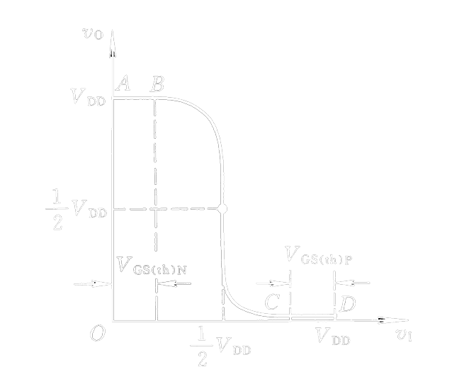
P
N

Slide 6
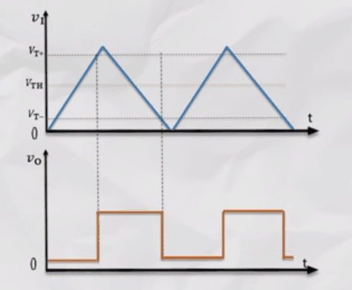

Slide 7
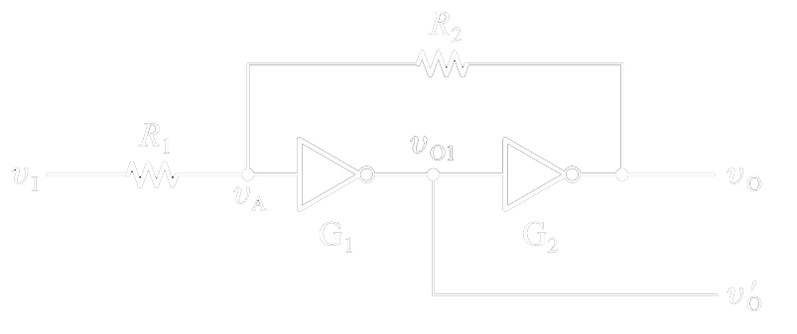
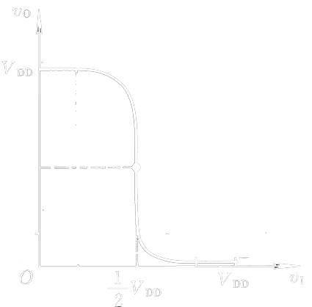
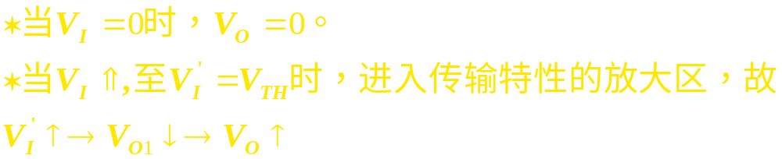

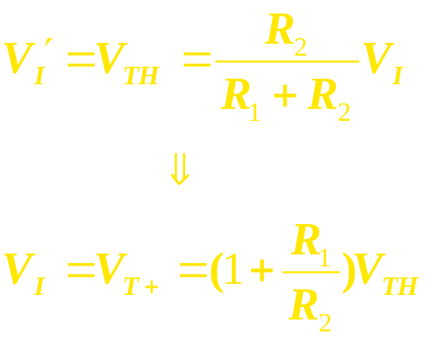

Slide 8
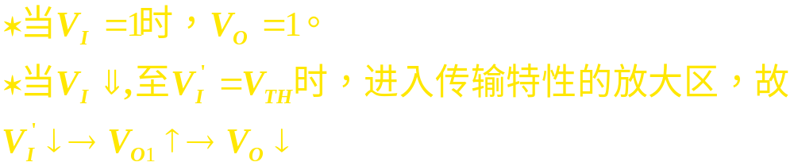

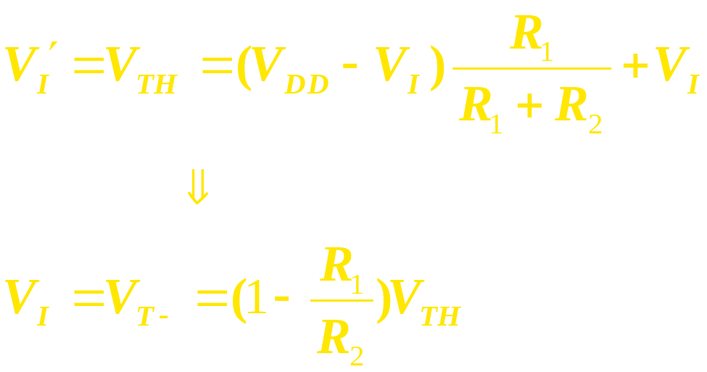

Slide 9
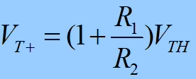
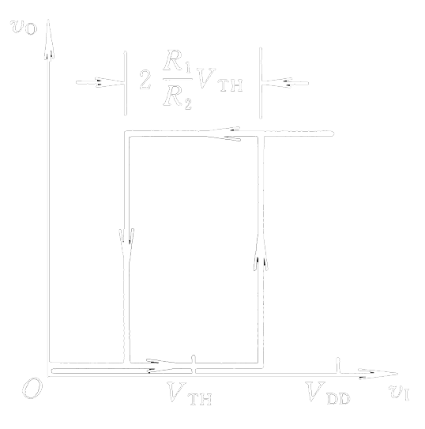
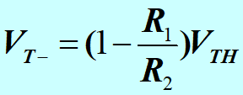
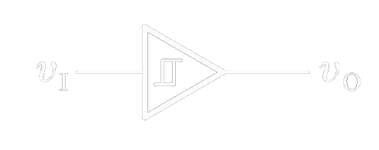
回差电压
可以通过调节R_{1，}R_{2，}V_{TH}
来改变阈值电压大小
电压传输特性
逻辑符号：
例7.2.1 自学

Slide 10
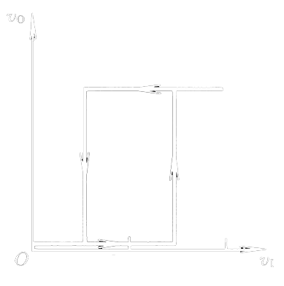
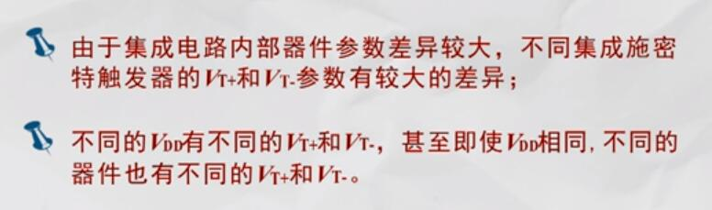
施密特触发电路的主要特点：
输入信号在上升和下降过程中，电路状态转换的输入
电平不同;电路状态转换时有正反馈过程，使输出波
形边沿变陡。
集成施密特触发电路7413

Slide 11
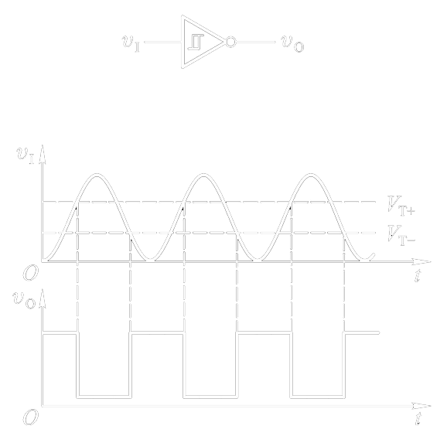
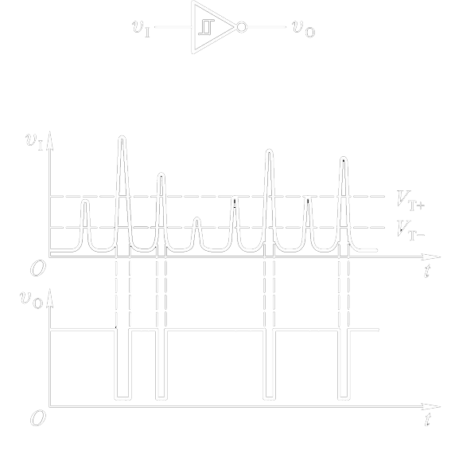
7.2.3 施密特触发电路的应用
一、用于波形变换 二、用于鉴幅

Slide 12
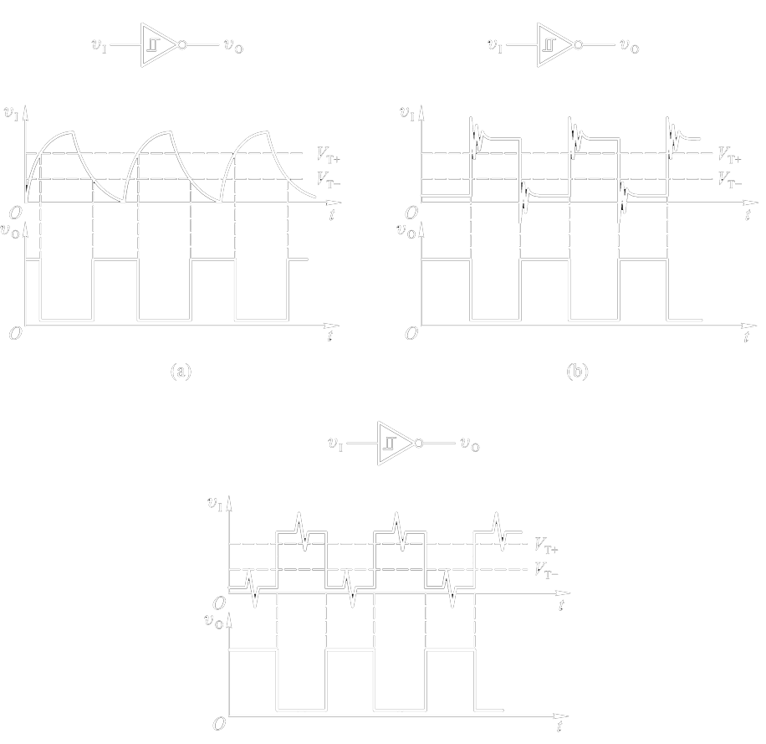
三、用于脉冲整形
施密特触发器还可以
构成多谐振荡器。
后面再讲

Slide 13
7.3 单稳态电路
特点：
①有一个稳态和一个暂稳态。
②在外界触发信号作用下，能从稳态→暂稳态，维持一段时间后自动返回稳态。
③暂稳态维持的时间长短取决于电路内部参数。

Slide 14
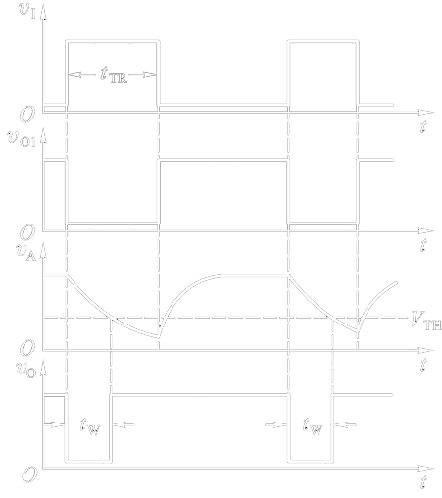
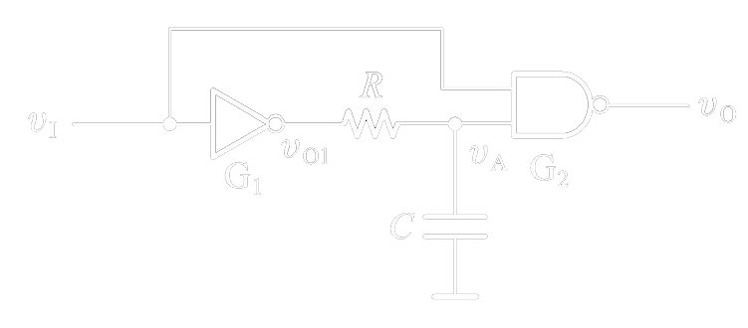
7.3.1 用门电路组成的单稳态电路
一、积分型(设G1和G2为TTL门)
t_{TR}>t_{w} 才能正常工作
窄脉冲触发:图7.3.8
没有正反馈，输出边沿波形较差
但抗干扰能力强

Slide 15
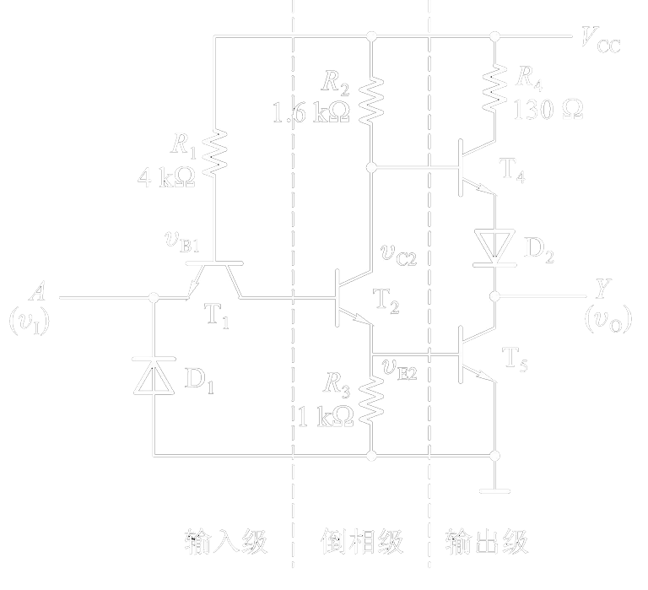
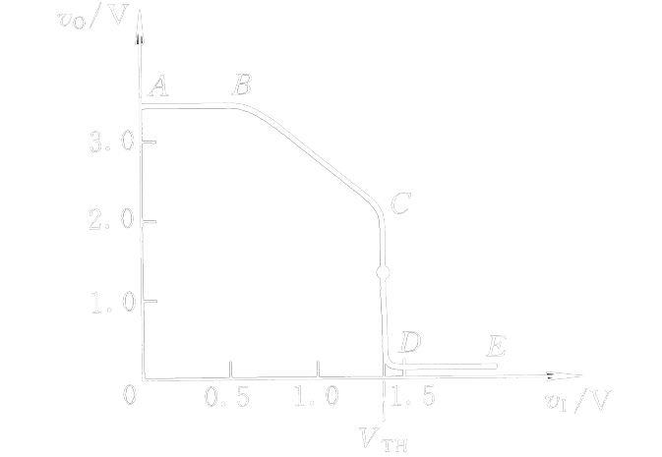

Slide 16
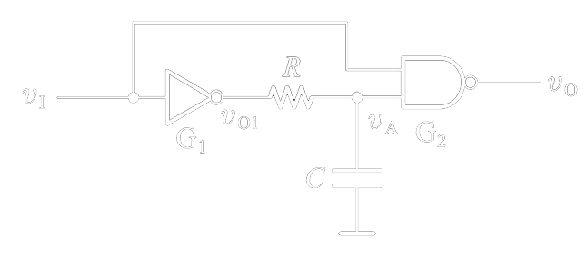

Slide 17
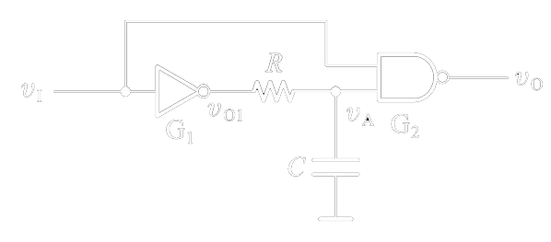
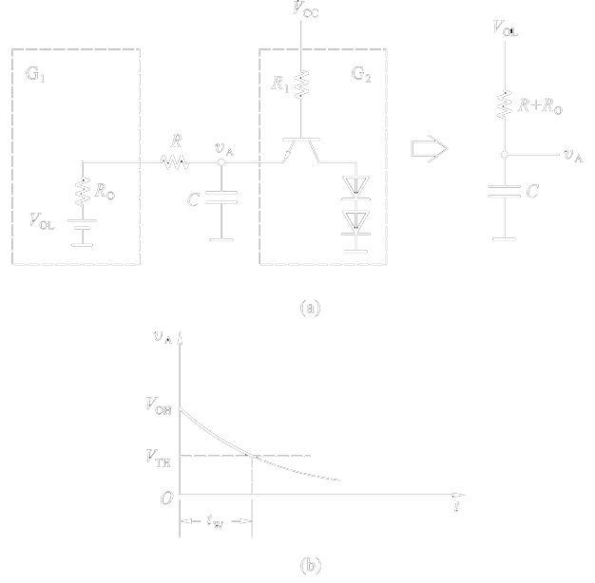
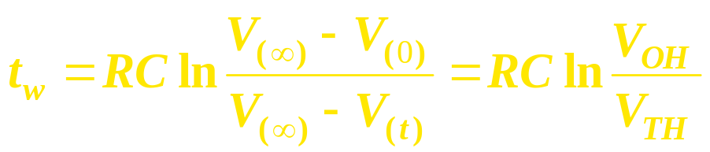
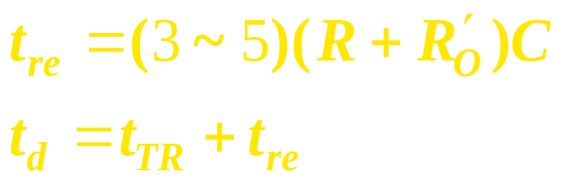
2. 性能参数计算
输出脉宽：
恢复时间t_{re}，分辨时间t_{d}

Slide 18
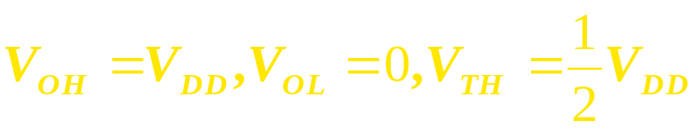
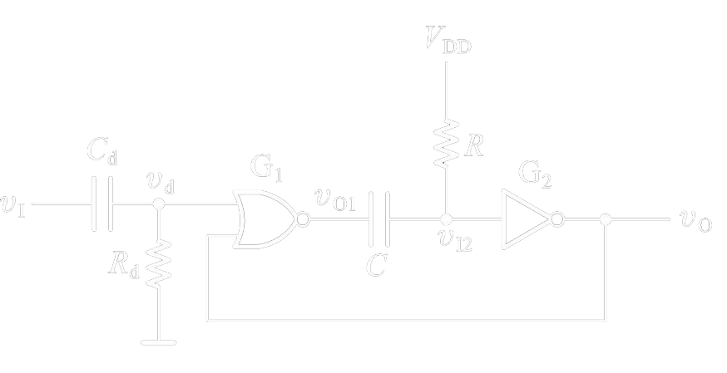
二、微分型
设G1和G2为CMOS门
板书：波形图

Slide 19
P
N

Slide 20
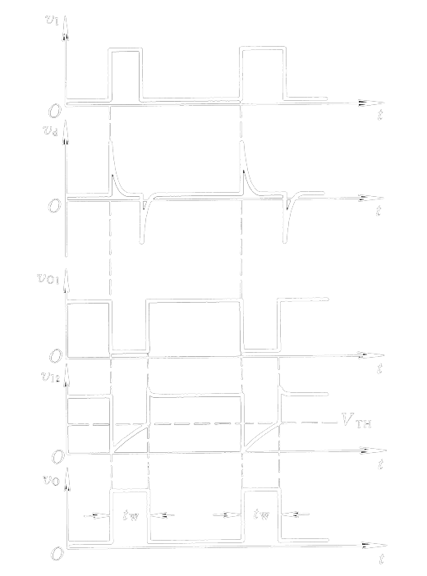

输入信号脉宽大于
输出信号脉宽时.
如果去掉R_{d}C_{d}微分电路
会怎么样呢？
存在正反馈，所以输出波形好，
但对尖峰脉冲较敏感

Slide 21
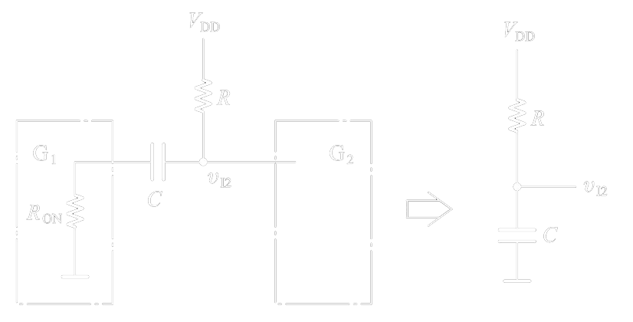
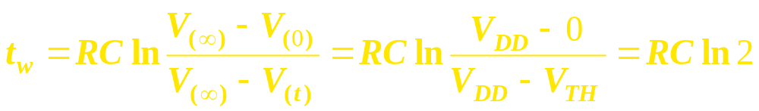
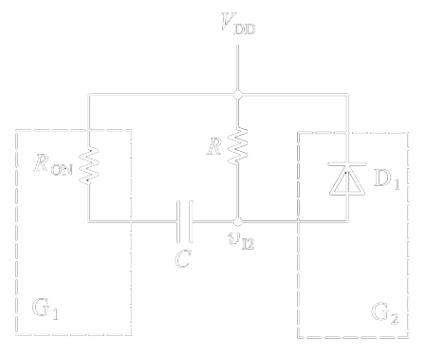
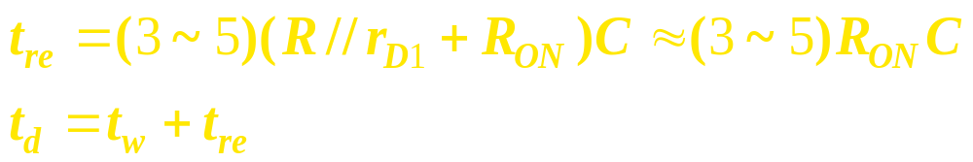
2、性能参数计算
输出脉宽：
恢复时间t_{re}，分辨时间t_{d}

Slide 22
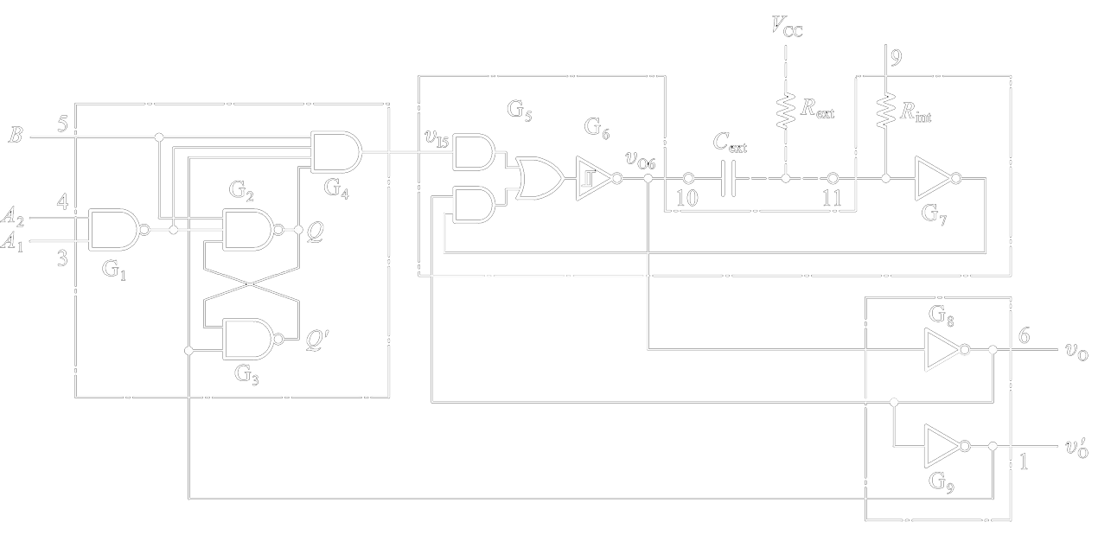
7.3.2 集成单稳态电路
电路结构与工作原理 (74 121)
微分型单稳
控制附加电路

Slide 23
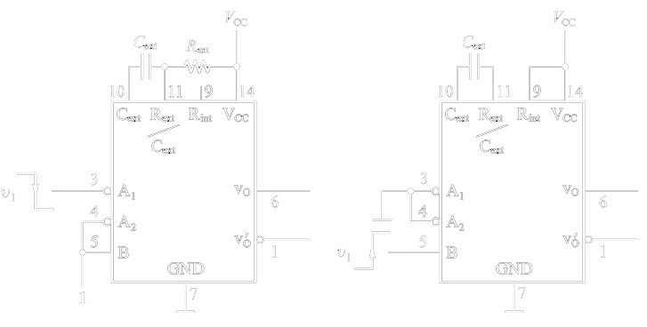
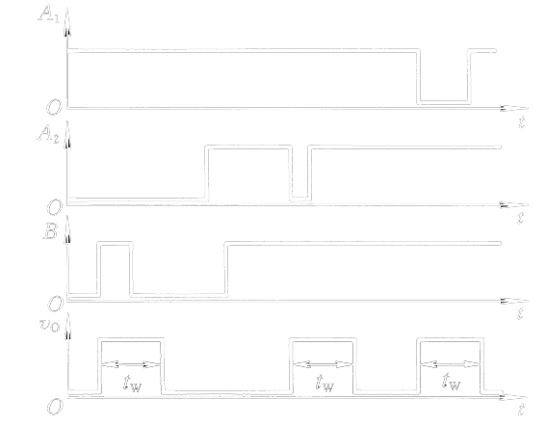
74121功能表见下页

Slide 24
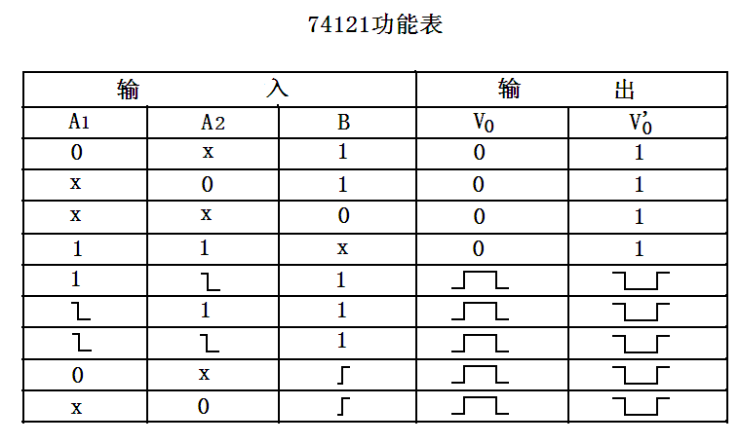

Slide 25
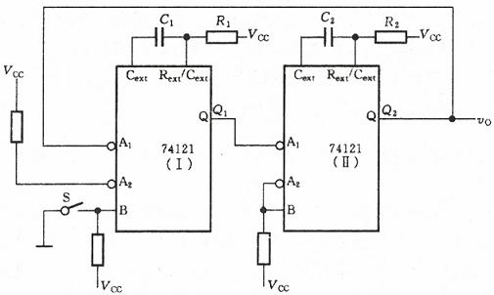
单稳态电路的应用：
定时，延时,方波发生器

Slide 26
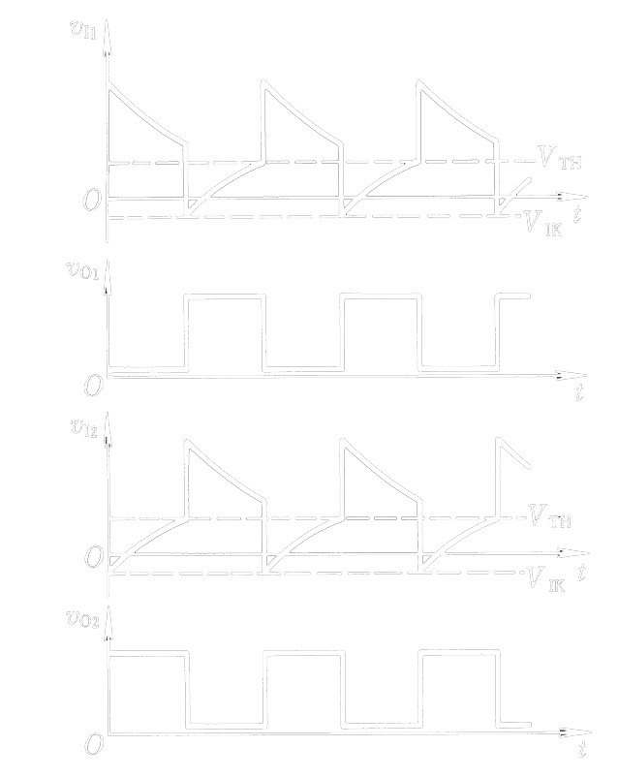
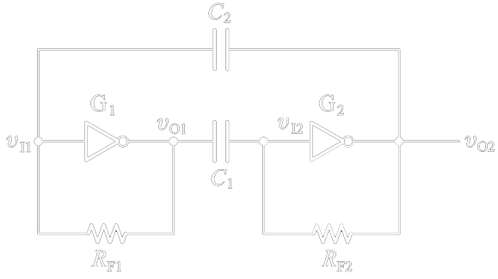
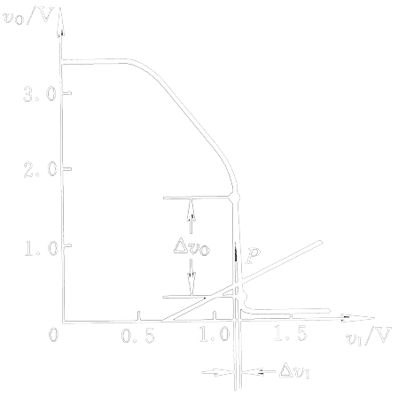
7.4 多谐振荡电路
7.4.1 对称式多谐振荡电路

Slide 27


Slide 28
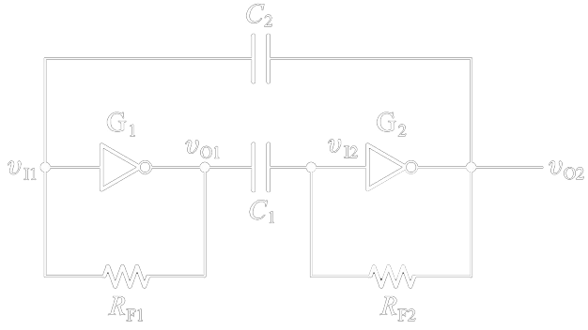
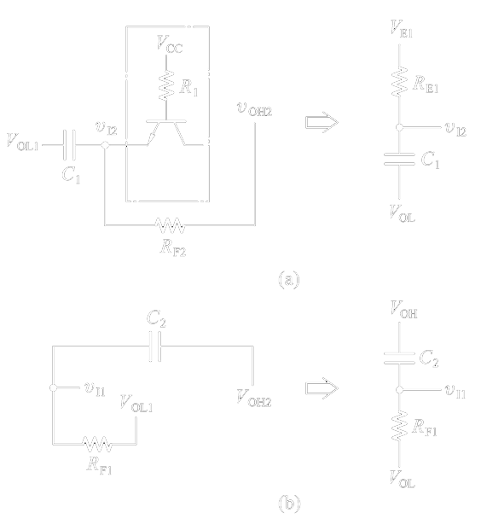
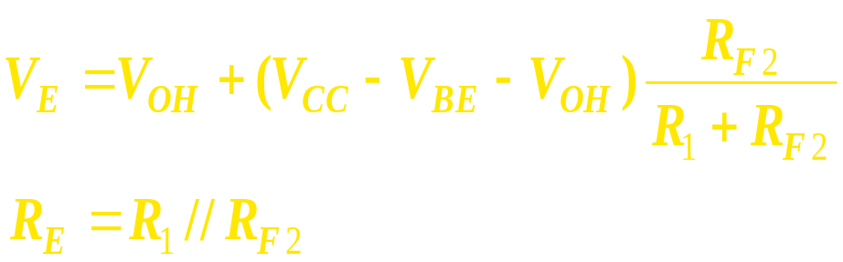

Slide 29
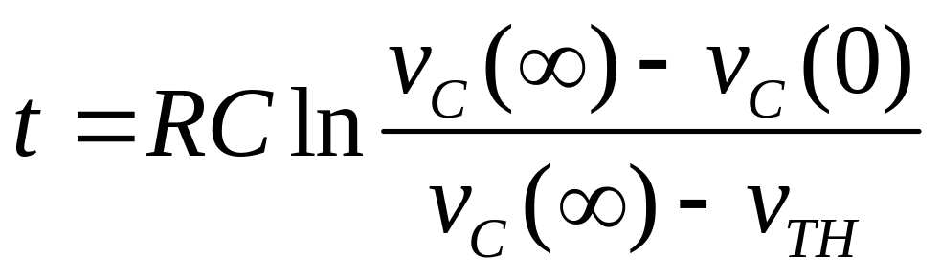

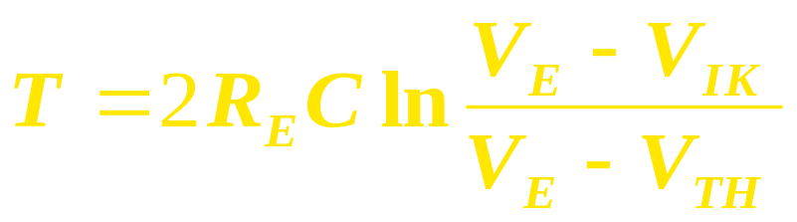
振荡频率计算
例7.4.1

Slide 30




7.4.4 用施密特触发电路构成的多谐振荡电路
改变占空比
例7.4.3 自学

Slide 31



7.4.5 石英晶体多谐振荡电路

Slide 32

7.5 555定时器及其应用
7.5.1 555定时器 （数/模混合IC）
一、电路结构
板书：
功能表
并一直保留

Slide 33












输 入 |  |  | 输 出
0 | X | X | 0 | 导通
1 |  |  | 0 | 导通
1 |  |  | 不变 | 不变
1 |  |  | 1 | 截止
1 |  |  | 1 | 截止

Slide 34


7.5.2 用555定时器接成施密特触发电路
还是以输入三角波为例：板书

Slide 35



5管脚外接
电源V_{co}

Slide 36

7.5.3 用555定时器接成单稳态电路
板书工作波形

Slide 37




Slide 38






Slide 39



性能参数：
暂稳态输出的宽度

Slide 40

7.5.4 用555接成多谐振荡电路

Slide 41





Slide 42



例7.5.1自学

Slide 43
作业: 7.11 7.18 7.20 7.22

